Slide 1
個人資料保護
資訊室
112年1月

Slide 2
大綱
個人資安注意事項
本院個資管理原則
個人資料保護法
社交工程
面對個資法，我應該…

Slide 3
個人資安注意事項
個人電腦登入密碼應定期更換，勿將密碼寫於螢幕或鍵盤等明顯處
電子郵件與其他本院各系統密碼應定期更換，且應妥善保管密碼
個人電腦應設定螢幕保護程式及啟動後須輸入密碼才能繼續使用
個人電腦應安裝防毒軟體並確認可正常更新病毒碼
禁止於院內使用第三方軟體(如:翻牆軟體等)連結至中國網站及相關影音服務，於院內使用私人設備亦同
預防社交工程信件，勿點選寄件者不明或標題為廣告信件或明顯非公務往來之信件，並立即刪除

Slide 4
本院個資管理原則
一、個資蒐集或蒐集非由當事人提供之個人資料，除以下免告知項目外，均應於處理或利用前，向當事人告知個人資料來源：
(一)依法律規定得免告知。 (二)個人資料之蒐集係公務機關執行法定職務或非公務機關履行法定義務所必要。 (三)告知將妨害公務機關執行法定職務。 (四)告知將妨害第三人之重大利益。 (五)當事人明知應告知之內容。 (六)當事人自行公開或其他已合法公開之個資。 (七)不能向當事人或其法定代理人為告知。
(八)基於公共利益為統計或學術研究之目的而有必要，且該資料須經提供者處理後或蒐集者依其揭露方式，無從識別特定當事人者為限。
二、有關醫療、基因、性生活、健康檢查及犯罪前科之個人資料（以下簡稱特殊個人資料），不得蒐集、 處理或利用。但有下列情形之一者,不在此限:
(一)法律明文規定。
(二)執行法定職務所必要，且有適當安全維護措施。
(三)當事人自行公開或其他已合法公開之個人資料。
(四)基於醫療、衛生或犯罪預防之目的,為統計或學術研究而有必要,且經一定程序所為蒐集、處理 或利用之個人資料。

Slide 5
本院個資管理原則
三、蒐集、處理及利用時應確認符合本單位業務相關法定目的，並符合下列情形： (一)執行法定職務必要範圍內。 (二)經當事人書面同意。 (三)對當事人權益無侵害。
四、如遇進行本單位業務相關法定目的或行使法定職權目的外的蒐集、處理及利用時，應符合下列情形之一： (一)法律明文規定。 (二)為維護國家安全或增進公共利益。 (三)為免除當事人之生命、身體、自由或財產上之危險。 (四)為防止他人權益之重大危害。
(五)公務機關或學術研究機構基於公共利益為統計或學術研究而有必要，且資料經過提供者處理後 或蒐集者依其揭露方式無從識別特定之當事人。
(六)有利於當事人權益。
(七)經當事人書面同意。

Slide 6
本院個資管理原則
五、應蒐集整理下列事項，並公開於本署全球資訊網，或以其他適當方式供公眾查閱；資料如有變更時，亦應修訂清單並於本單位全球資訊網公告： (一)個資檔案名稱。 (二)保有機關名稱及聯絡方式。 (三)個資檔案保有之依據及特定目的。 (四)個資之類別。
六、應尊重當事人對其個資的權利，資料當事人查詢或請求閱覽個資，給予複製本，或要求補充、更正、刪除、停止使用個資，應依據個資請求相關流程辦理 。
七、使用個資應正確告知資料使用目的與使用方式，非免告知事項並應以書面方式取得同意。
八、蒐集個資僅以業務所需為範圍，對於非業務所需資料應避免蒐集與使用。
九、個資應保持正確性與即時性，並保護個資之蒐集、處理、利用及儲存時的安全性，防止個資被竊取、竄改、 毀損、滅失或洩漏。
十、個資如需傳遞出國境，應確認接受或處理資料單位具有安全保護機制後，始得進行資料傳遞作業
十一、個資被竊取、洩漏、竄改或其他侵害事件，則應依據事件情節將安全事件等級列為3或4級資安事件。

Slide 7
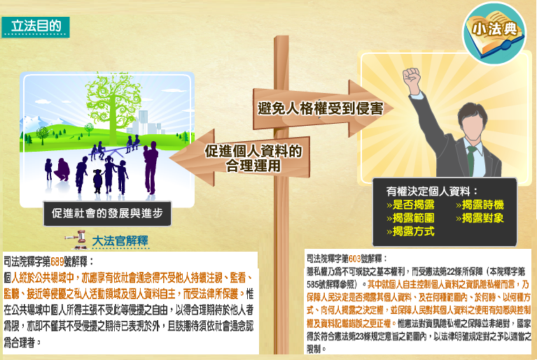
個人資料保護法
個資法的立法精神乃為規範個人資料之蒐集、處理及利用，以避免人格權受侵害，並促進個人資料之合理利用。
憲法§22
凡人民之其他自由及權利，不妨害社會秩序公共利益者，均受憲法之保障

Slide 8
個人資料保護法
個資法架構圖
第一章 總則
第二章
公務機關對個人資料之蒐集、處理及利用
第三章
非公務機關對個人資料之蒐集、處理及利用
第四章 損害賠償及團體訴訟
第五章 罰則
第六章 附則

Slide 9
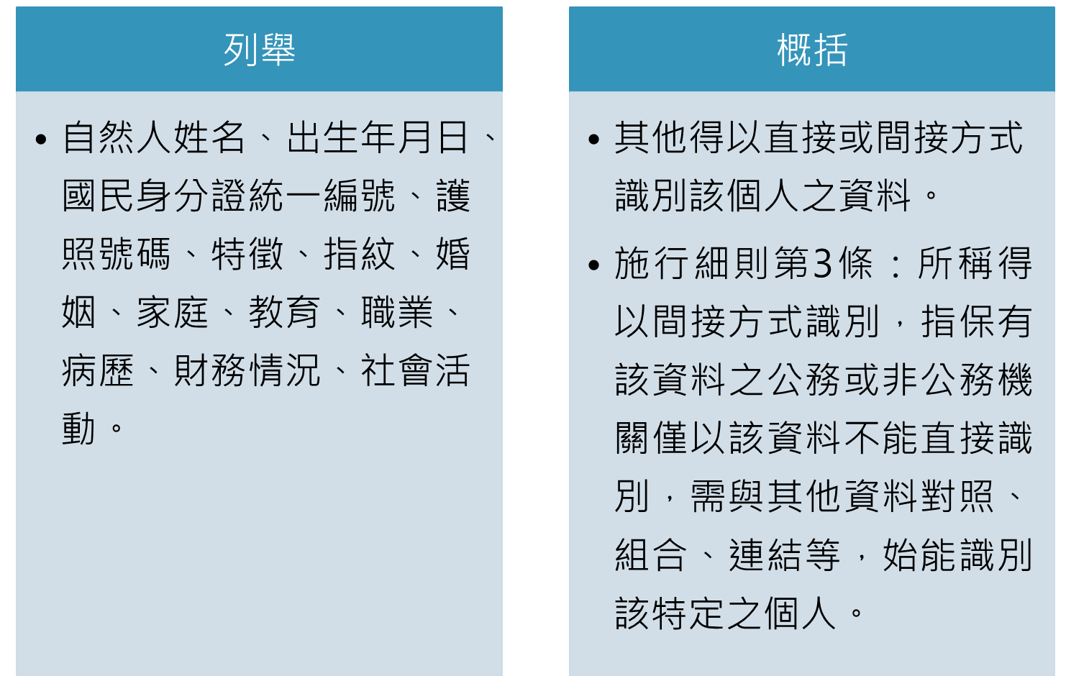
個人資料保護法
一般性資料

Slide 10
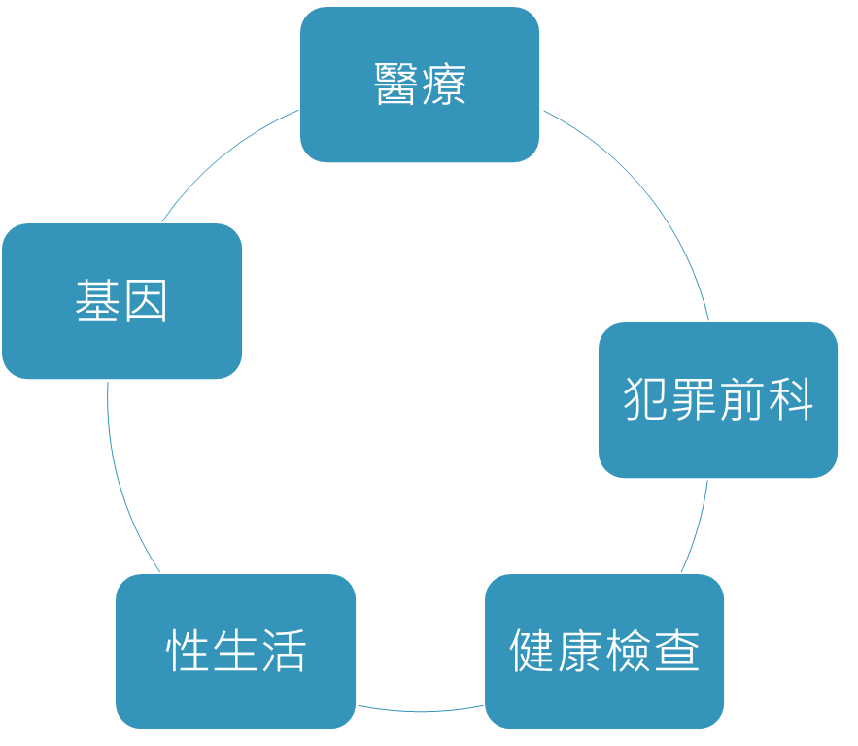
敏感性資訊(特種資料)
有關醫療、基因、性生活、健康檢查及犯罪前科等五類資料為特種資料，
除符合法定要件外，原則上不得蒐集、處理或利用。
病歷
例外：
1.法律明文規定
2.執行法定職務義務
3.自行公開
4.學術研究
5.履行法定義務必要範圍內，
且事前或事後有適當安全維
護措施
6.經當事人同意

Slide 11
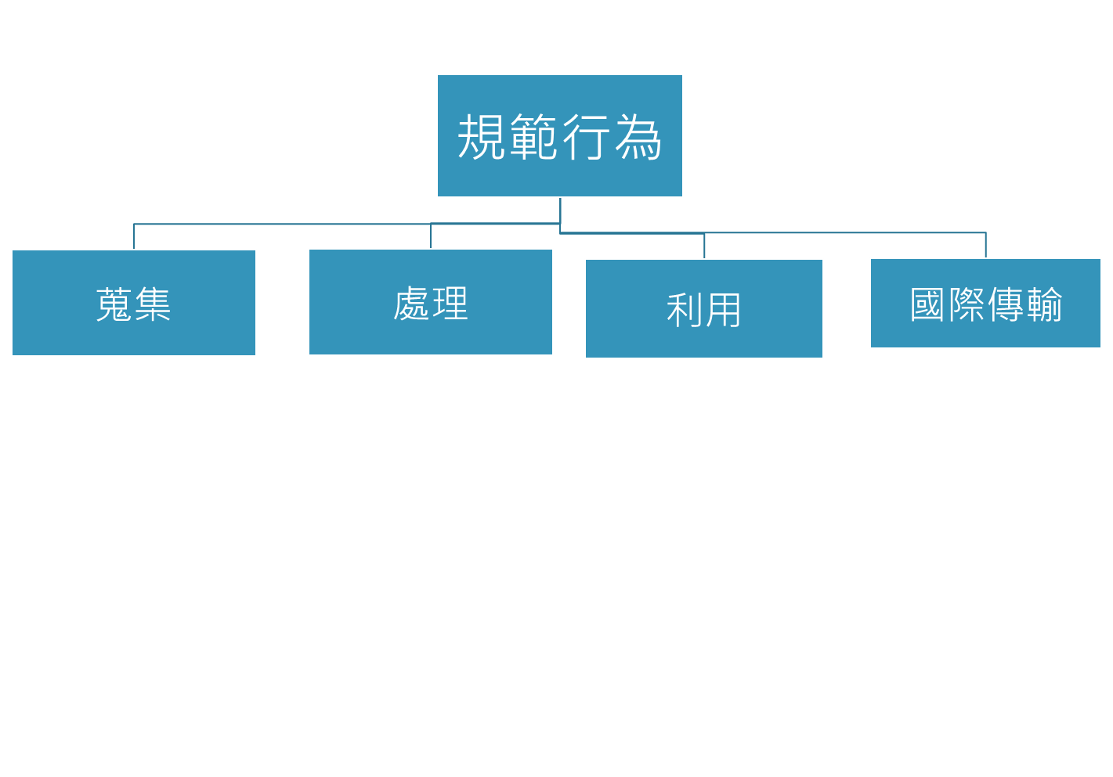
規範之行為態樣
為建立或利用個人資料所為之紀錄、輸出、儲存 編輯 更正 複製、檢索、刪除、輸出、連結或內部傳送機關內部之資料傳送。
將蒐集之個人資料為處理以外使用將資料提供給當事人以外之第三人。
以任何方法取得個人資料
直接自當事人蒐集者
間接從當事人取得者
將個人資料作跨
國(境)之處理或利用

Slide 12
個人資料保護法
蒐集、處理及利用之特定目的
個人資料保護法之特定目的(182項)
○○二 人事管理
○一二 公共衛生或傳染病防治
○六九 契約、類似契約或其他法律關係事務
蒐集
任何方法取得個人資料
處理
為建立或利用個人資料檔案所為之
紀錄、輸出、儲存 編輯 更正
複製、檢索、刪除、輸出、連結
或內部傳送將個人
利用
將蒐集之個人資料
為處理以外使用
個人資料

Slide 13
個人資料保護法
不適用個人資料保護法 (個資法§51)
1.自然人為單純個人或家庭活動目的，而蒐集、處理與利用個人資料
2.於公開場所或公開活動中所蒐集、處理或利用之未與其他個人資料結合之影音資料
Google 街道實景攝影，如不涉及個人資料，便不適用個資法。
死人的相關資料不受保護
不是自然人相關資料
例如公司的名稱、營利事業統一編號、公務機關電話號碼等。

Slide 14
個人資料保護法
損害賠償
不易或不能證明其實際損害金額時，以每人每一事件新臺幣五百元以上二萬元以下計算。
同一原因事實造成多數當事人權利受侵害之事件，最高總額以新臺幣二億元為限。
免負損害賠償責任
個人資料保護法第29條：
非公務機關違反本法規定，致個人資料遭不法蒐集、處理、利用或其他侵害當事人權利者，負損害賠償責任。但能證明其無故意或過失者，不在此限。

Slide 15
個人資料保護法
要求機關與企業盡舉證責任，證明已經做 好保護措施，才可以主張不負賠償責任。
個人資料保護法採取「舉證責任倒置原則」，若機關被指控涉嫌個人資料外洩則必須負舉證責任，提出具體證據來證明無故意或無過失責任，否則將面臨行政罰鍰、高額的賠償金與刑事責任。
舉證責任倒置，是指基於法律規定，將通常情形下本應由提出主張的一方當事人（通常是原告）負擔的舉證責任，由於某種事由(通常是法律規定或是法院實務創設類型)，而由他方當事人（一般是被告）就某種事實存在或不存在來承擔舉證責任，如果該方當事人不能就此舉證證明，則推定原告的事實主張成立的一種舉證責任分配製度。
舉證責任倒置-白話翻譯：我說你有錯，你要負責證明你沒錯。如果你不能證明你沒錯，那您就是有錯。
舉證責任倒置-案例解釋：今天有一家信用卡行銷公司打電話向我推銷信用卡，我合理的認為是台北市政府外洩我的個人資料，因此台北市政府必需舉證無過失或無責任。

Slide 16
個人資料保護法
刑事責任
違反相關規定者，處二年以下有期徒刑、拘役或科或併科新臺幣二十萬元以下罰金。
意圖營利犯前項之罪者，處五年以下有期徒刑，得併科新臺幣一百萬元以下罰金。
公務員假借職務上之權力、機會或方法，犯本章之罪者，加重其刑至二分之一。
本章之罪，須告訴乃論。但犯第四十一條第二項之罪者，或對公務機關犯第四十二條之罪者，不在此限。（不法圖利）

Slide 17
個人資料保護法
當事人
當事人權利
請求權§3
得查詢或請求閱覽
請求製給複製本
請求補充或更正
請求停止蒐集處理及利用
請求刪除
※外洩通知
12
10,14
11
Notes:
上校與工人成罪犯
網路上身
註記債務人

Slide 18
個資法規範行為整理
個資蒐集
個資處理
停止利用
刪除
利用
1
2
事項公開於電腦網站(公務)
一、個人資料檔案名稱。
二、保有機關名稱及聯絡方式。
三、個人資料檔案保有之依據及特定目的。
四、個人資料之類別。
3
§17
告知同意
超出特定目的利用同意
4
當事人行使權利
查詢閱覽
製給複製本
補充更正
停止蒐集處理利用
刪除
15+15 日內
30+30 日內
5
一、配置管理之人員及相當資源。
二、界定個人資料之範圍。
三、個人資料之風險評估及管理機制。
四、事故之預防、通報及應變機制。
五、個人資料蒐集、處理及利用之內部管理程序。
六、資料安全管理及人員管理。
七、認知宣導及教育訓練。
八、設備安全管理。
九、資料安全稽核機制。
十、使用紀錄、軌跡資料及證據保存。
十一、個人資料安全維護之整體持續改善。
指定專人辦理安全維護事項防止竊取、竄改、毀損、滅失、洩漏
§18
6
個人資料被竊取、洩漏、竄改或其他侵害者，應查明後以適當方式通知當事人
§12
7
委外監督責任

Slide 19
醫院持有「個人資料」之舉例
客戶個資
一、掛號收據：（ex：記載日期、病歷、病患姓名、看 診序號、科別等資料）
二、病歷：（ex：姓名、生日、性別、地址、就診日期 、主訴、診斷項目及結果、治療處置或用藥等資料） (一)紙本病歷
(二)電子病歷
三、健康檢查報告
非客戶個資
員工個人資料
研討會報名個人資料

Slide 20
醫院持有「個人資料」之行為
醫療行為
學術研究
保險公司
司法、偵察機關
業務使用
第三人請求提供
隔離管制
輸入管制
讀取管制
醫院
資料處理
安全維護
委外作業
銷 毀

Slide 21
醫院持有「個人資料」之行為
當事人書面同意
告知義務
當事人書面同意
直接行銷拒絕
業務使用
第三人請求提供
外洩通知
受託團體或個人
視同委託機關
醫院
安全維護
委外作業
民事責任500元至2億
刑事責任營利、非營利
行政罰機關及代表人

Slide 22
社交工程
電子郵件社交工程：
藉由傳送電子郵件方式，騙取收件者信任，進而開啟郵件內容的駭客攻擊模式。
透過電子郵件可以讓收件者
(1)誘騙進入假網站
(2)開啟惡意電子檔
(3)下載問題檔案

Slide 23
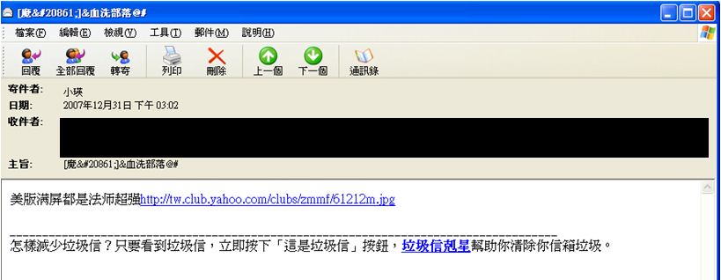
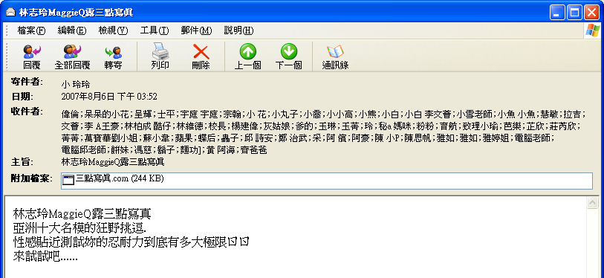
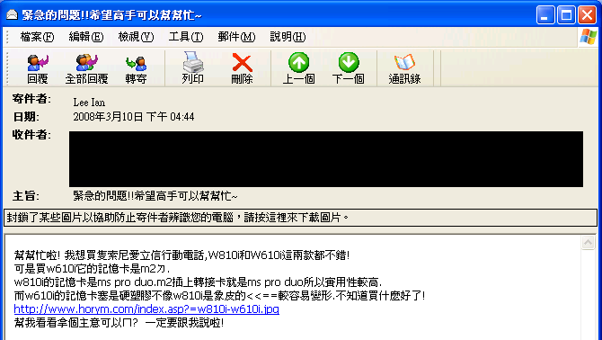
社交工程電子郵件的陷阱
郵件中的遠端圖片下載（與ActiveX）
郵件中惡意程式附檔與連結
惡意網頁連結
惡意程式附檔
遠端圖片下載

Slide 24
遭受社交工程攻擊之後果
電腦被植入惡意程式後門程式
行為舉動遭到監視
個人資訊與機密檔案被竊取
如同監聽般的鍵盤側錄
使用者電腦遭感染成為殭屍電腦
- 當成網路攻擊行動的跳板
- 被操控並且發動惡意攻擊

Slide 25
對於電子郵件應有的警覺性
為何我會收到這封郵件
- 應確認寄件來源及寄件者
我是否應該收到這封郵件
- 應確認郵件主旨及郵件內容
我是否應該開啟這封郵件
- 是否與業務工作相關
- 不開啟(點選)連結是否有影響
- 審慎查證(寄件者或資訊室)

Slide 26
對於電子郵件收信軟體應注意..
除了不要點擊連結與隨意開啟附檔外，對於電子郵件收信軟體應注意︰
1.關閉自動下載圖片
2.關閉預覽視窗
3.不要自動回覆讀信回條
5.設定以純文字格式讀取郵件

Slide 27
面對個資法，我應該….
工作帶回家可能產生的資料外洩風險
- 除非組織規定允許，否則不應將公務資料帶回家
- 如果必須將公務資料帶回家，應確認家中電腦亦有是當的安全防護，例如啟用防火牆、安裝防毒軟體並更新至最新病毒碼、更新系統修補程式等
- 若使用家中電腦處理公務資料，應保持較為安全的使用環境，例如不要使用P2P軟體，甚至離線作業
- 儲存重要資料的外接式儲存媒體應小心保管
- 個人慣用的筆記型電腦常存有個人、公務資料，應特別留意保管，勿讓宵小有機可乘

Slide 28
面對個資法，我應該….
重視個人帳號的密碼安全
- 帳號密碼為身分驗證的基本防護，務必重視密碼保護並設定強度足夠的安全密碼
- 在工作場所之外的電腦登入使用系統，須留意是否為安全的使用環境並確認密碼無外洩之虞
保護機敏資料
- 適當保護機敏資料，例如將文件加密或設定開啟密碼
- 遵守組織的保密規定及遵行各項使用規範
- 提供資料供公開查閱，須確認是否有民眾敏感資料(例如身份證字號、醫療資訊、通訊資料等)被不當暴露

Slide 29
面對個資法，我應該….
遵循組織的電腦使用規定
工作電腦的使用，應遵循組織的電腦使用規定
即使工作電腦的使用權限允許安裝軟體，亦必須合乎組織資訊安全規定、軟體使用規範與法令
防範網路詐騙攻擊
當點擊的網址為原網站的外部連結時，應格外提高警覺
不要因為好奇心任意點擊情色、聳動等標題的網址連結
電子郵件夾帶副檔名 .exe、.com、.bat等檔案，幾乎都是惡意程式，不要開啟

Slide 30
面對個資法，我應該….
- 員工資料亦受法律保護
- 所有調閱活動應依照標準作業程序進行
- 不在電話裡隨便透漏個人資料
- 非信任之網站，勿隨意留下個人資料
- 以碎紙機銷毀各式帳單、收據、信件、藥單等
- 不點選不明人士傳送的網址
- 提防偽裝之網頁、電子報與信件
- 不委託他人代辦貸款及信用卡
- 影印文件交付時註明用途(明確表示不適用於其他用途)

Slide 31
資訊安全
從你我做起

